Slide 1
Computação Gráfica
Alunos: Bruno Muriel
Lucas Lemes
Matheus Rambo

Slide 2
Introdução
O que é Computação Gráfica?
A computação gráfica consiste em algoritmos e técnicas para a representação gráfica de informações.
Que relação se tem com Álgebra Linear?
Sistema Solar;
Para isso são utilizadas as matrizes de operadores lineares como translação, escala, rotação;

Slide 3
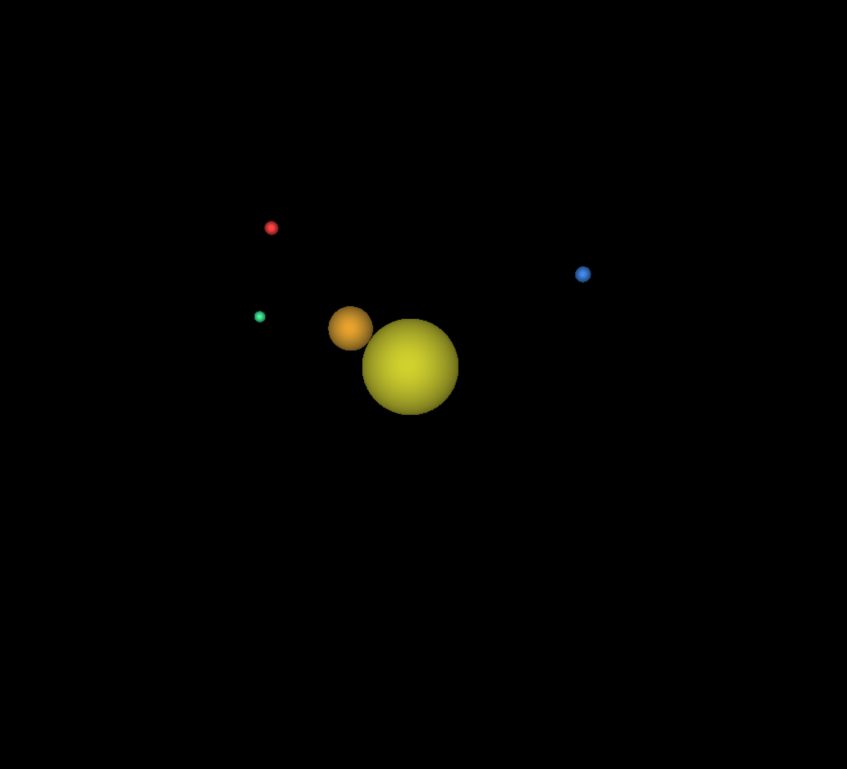
Aplicações
Rotação;
Escala;
Translação;

Slide 4
Rotação
A rotação é o giro de um determinado ângulo de um ponto em torno de um ponto de referência, sem alteração da distância entre eles.
As matrizes de rotação depois dos cálculos são as seguintes, para rotação em torno do eixo z, y e x respectivamente.

Slide 5
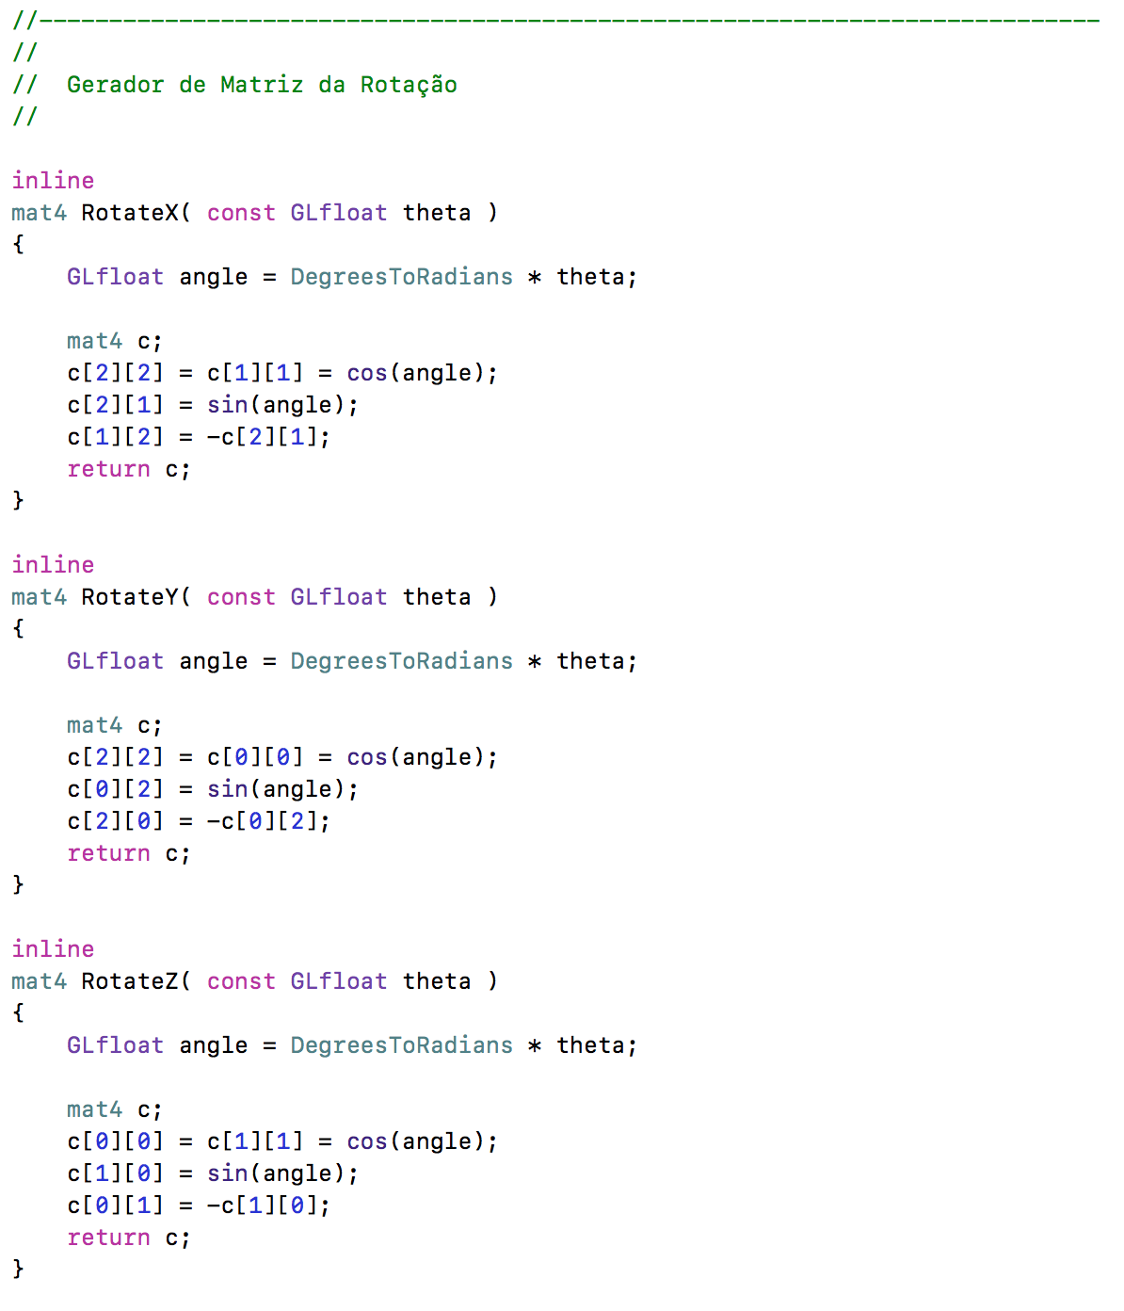
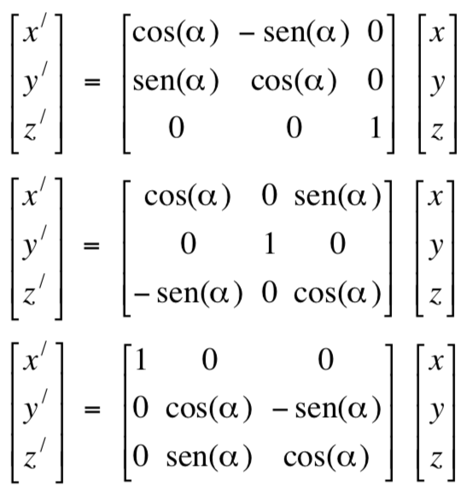

Slide 6
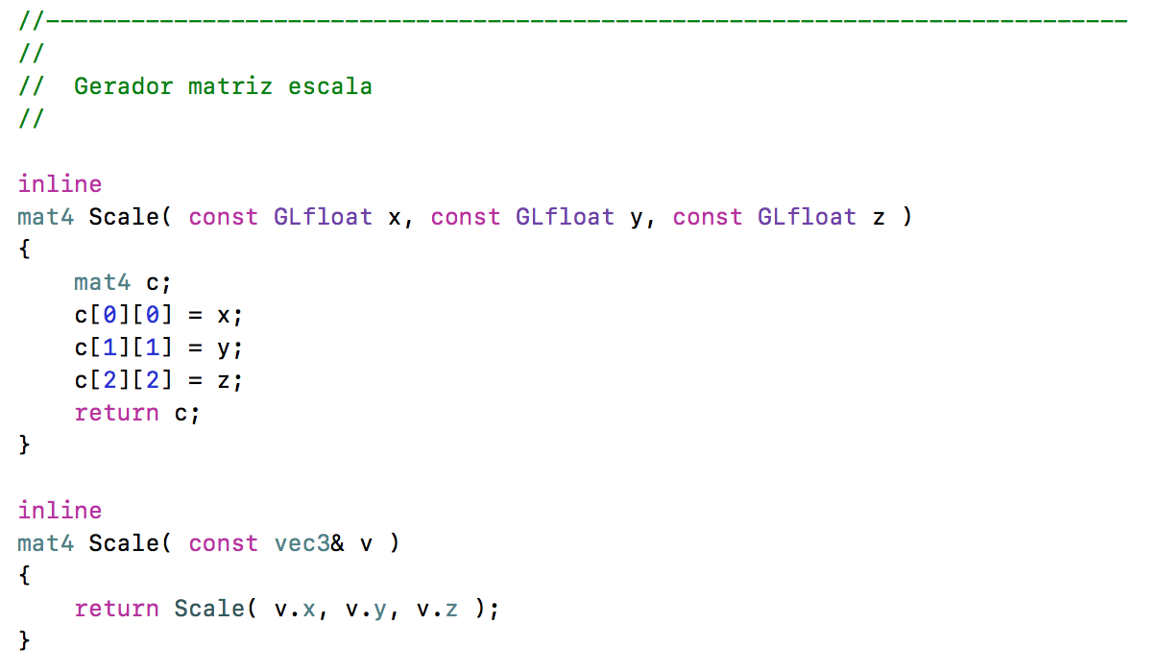
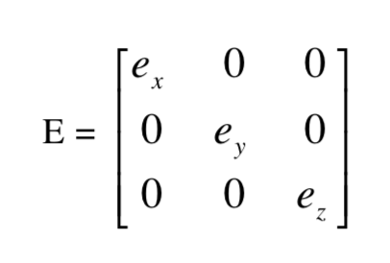
Escala
A mudança de escala corresponde a multiplicação das coordenadas de um ponto por valores iguais ou diferentes.
A matriz da transformação, matriz ‘E’ abaixo, tem em suas diagonais os fatores de escala de x, y e z. A aplicação desta matriz sobre o vetor de coordenadas gera um vetor ‘v’ onde cada coordenada é multiplicada pelo fator de escala

Slide 7
Translação
Desloca o objeto para uma nova posição na tela;
Vimos que as transformações lineares são muito utilizadas, mas existem algumas transformações importantes para a computação gráfica que não podem ser classificadas como lineares. Uma delas é a translação, no qual para cada ponto é somado um vetor constante. Esta transformação é fundamental para qualquer processo gráfico

Slide 8
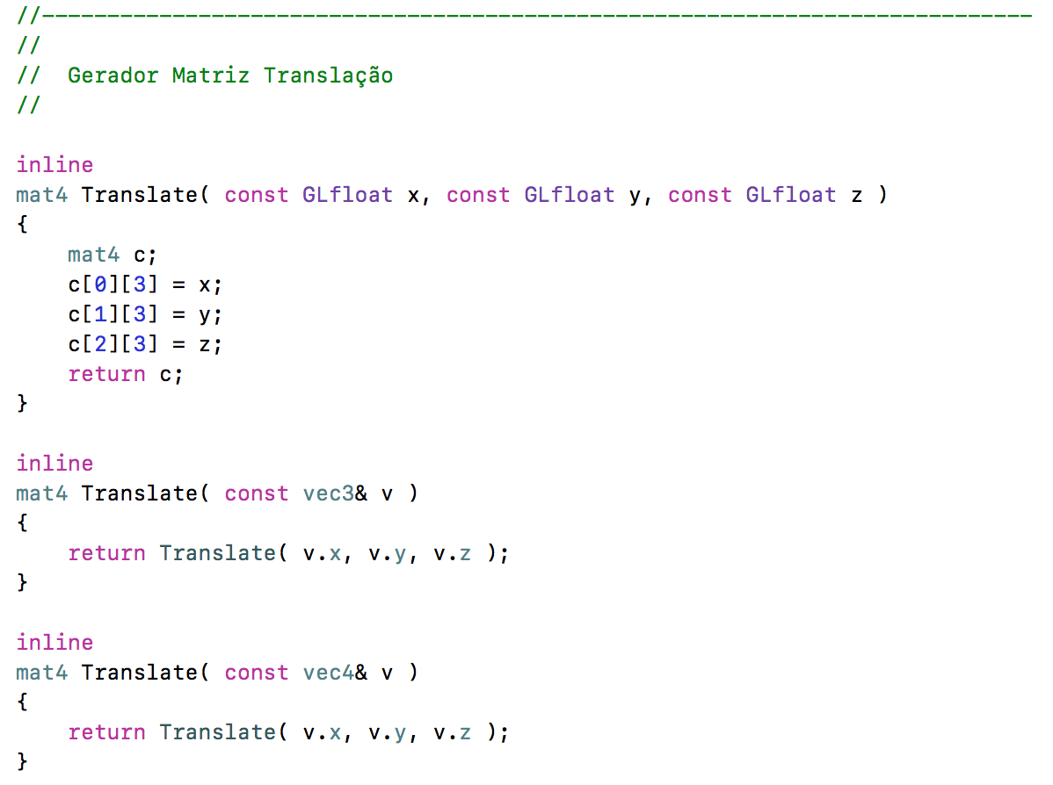

Slide 9
Conclusão
Como foi visto, para um designer gráfico não basta apenas saber aplicar texturas em objetos e saber programar. Necessita saber também álgebra linear, isso porque em grande parte do trabalho de um designer gráfico, se aplica objetos em planos do R² e do R³, e nesse caso do sistema solar, utilizando uma operação como a de rotação.

